Slide 1
Статистический анализ данных и методы машинного обучения в задачах выявления страхового мошенничества
Факультет Экономических наук
Экономика и
статистика
Москва
2023
Подготовил: Труфанов Дмитрий, БСТ 194
Научный руководитель: Миронкина Ю. Н., доцент, кандидат технических наук

Slide 2



Факультет Экономических наук
Статистический анализ данных и методы машинного обучения в задачах выявления страхового мошенничества
Страховое мошенничество в мировых масштабах
Страховое мошенничество в мировых масштабах
Страховое мошенничество – это незаконное действие, направленное на получение неправомерной выгоды от страховой компании путем подачи ложных заявлений на страховые выплаты, завышения суммы ущерба или умышленного создания условий для наступления страхового случая
Общая сумма финансового ущерба от страхового мошенничества на американском рынке оценивается в 308,6 миллиардов долларов*
Страховое мошенничество приводит к потере до 40 миллиардов долларов ежегодно на американском рынке страхования не-жизни**
Объём мошенничества в сфере страхования в России оценивается в 15 миллиардов рублей***
Количество уголовных дел, зарегистрированных по ст. 159.5 УК РФ (мошенничество в сфере страхования) с 2014 года кратно возрастает каждый год****
В результате страховщики компенсируют убытки повышением стоимости страховых полисов для добросовестных страхователей
*согласно исследованию Коалиции против страхового мошенничества (Coalition Against Insurance Fraud)
**по данным Федерального бюро расследований (Federal Bureau of Investigation)
***по данным Федеральной службы страхового надзора
****согласно данным судебного департамента при Верховном суде РФ

Slide 3
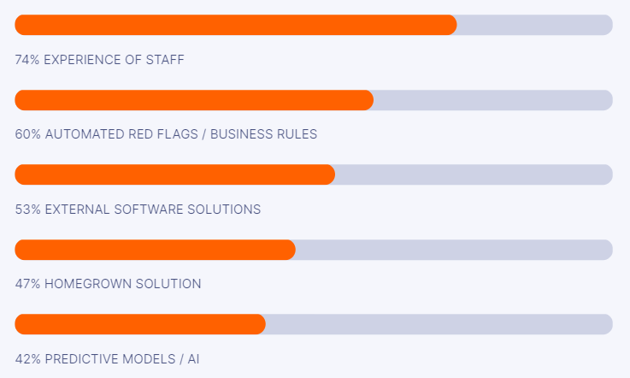
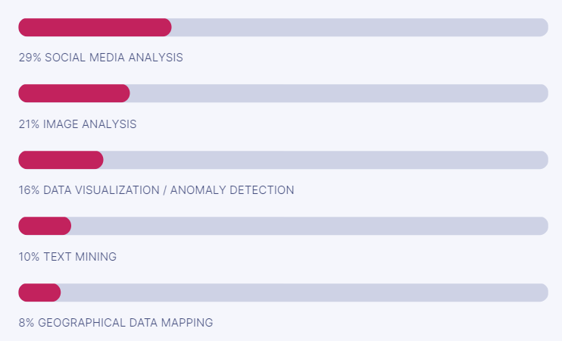
Факультет Экономических наук
Статистический анализ данных и методы машинного обучения в задачах выявления страхового мошенничества
Методы борьбы со страховым мошенничеством
Методы борьбы со страховым мошенничеством
Страховые компании предпочитают использовать опыт работников в качестве основного метода выявления мошенничества (74%)
Разработанные бизнес правила и «красные флажки» используются в 60% компаний
При этом методы машинного обучения используют всего 42%, а анализ текста – 10% опрошенных компаний
Рис. 1. Результаты опроса консалтинговой компании FRISS своих клиентов (страховых компаний). Методы, используемые для обнаружения мошеннических заявлений

Slide 4
Цель исследования: Разработать высококачественную модель, которая будет использовать категориальные, числовые признаки, а также текстовые данные, которые будут обработаны методами глубинного обучения
Факультет Экономических наук
Статистический анализ данных и методы машинного обучения в задачах выявления страхового мошенничества
Определение целей и задач
1. Провести теоретический анализ научных исследований и методов анализа данных
2. Провести кластерный анализ и использовать значение кластера в следующих моделях
3. Построить нейронную сеть и обучить её на текстовых данных, предсказания записать в виде дополнительных переменных
5. Сравнить полученные метрики качества новых и старых методов машинного обучения
4. Проверить, как внедрение текстовых данных улучшает предиктивную способность модели
Основные задачи:
Notes:
Можно по желанию вставить рисунки можно не вставлять

Slide 5
Факультет Экономических наук
Статистический анализ данных и методы машинного обучения в задачах выявления страхового мошенничества
Теоретический анализ предыдущих исследований
ЗДЕСЬ МОГ БЫТЬ АНАЛИЗ ВАШЕЙ ЛИТЕРАТУРЫ
Notes:
Можно по желанию вставить рисунки можно не вставлять

Slide 6



Ограничения исследования
Факультет Экономических наук
Статистический анализ данных и методы машинного обучения в задачах выявления страхового мошенничества
Определение сфер применения
Исследование затрагивает рынок личного страхования
Личное страхование включает в себя медицинское страхование
В данном исследовании не будет рассматриваться рынок страхования имущества, но логика разработанной модели может быть применена к любому виду страхования
Данное исследование поможет сократить количество действующих мошеннических страховых схем, тем самым снизив общие риски страховых компаний
Профессиональная значимость
Реализация принципов этой модели позволит снизить цены на страховые услуги и, как следствие, повысить спрос на них

Slide 7



Описание данных
Факультет Экономических наук
Статистический анализ данных и методы машинного обучения в задачах выявления страхового мошенничества
Данные
7
Бинарная целевая переменная (задача классификации)
Несбалансированная выборка (15,2% мошеннических заявлений)
Большое количество категориальных переменных
Наличие текстовой переменной (Описание ЭСС)
Числовые переменные распределены ненормально (тест Шапиро-Уилка и критерий согласия Пирсона)
Портфель крупной российской страховой компании
Наличие числовых, категориальных и текстовых данных
Более 59000 договоров страхования

Slide 8






Факультет Экономических наук
Статистический анализ данных и методы машинного обучения в задачах выявления страхового мошенничества
Схема работы с данными
Обработка данных
Кластерный анализ
Построение свёрточной нейронной сети
Добавление результатов кластеризации и ответов нейронной сети в набор данных
Построение различных моделей статистического анализа и машинного обучения
Оценка и сравнение результатов моделирования

Slide 9


Обработка данных
Факультет Экономических наук
Статистический анализ данных и методы машинного обучения в задачах выявления страхового мошенничества
Обработка данных
Разбиение данных на 2 подвыборки
Категориальные данные обрабатываются с помощью алгоритма Target Encoder, числовые – нормализируются
Текстовые данные очищаются, приводятся к основе*, а потом векторизируются с помощью частотного токенайзера
Рис. 2. Облако слов описаний заявлений в договорах страхования жизни
Рис. 3. Облако слов описаний заявлений в договорах страхования не-жизни
*основа слова не обязательно совпадает с морфологическим корнем слова

Slide 10

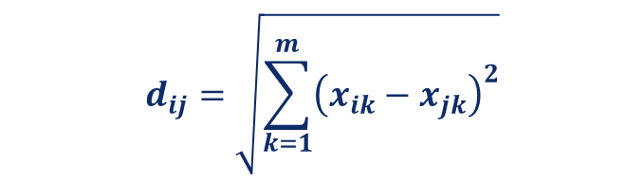
Кластерный анализ
Факультет Экономических наук
Статистический анализ данных и методы машинного обучения в задачах выявления страхового мошенничества
Кластерный анализ
Для кластеризации был использован метод k-means:
Инициализация k центроидов
Определение принадлежности
Пересчёт центроидов
Второй и третий шаги повторяются до стабилизации центроидов
Для подсчёта дистанции используется Евклидово расстояние (необходима нормализация):
$$d_{ij}=\sqrt{\sum_{k=1}^{m}{{\left(x_{ik}−x_{jk}\right)}^{2}}}$$
Рис. 4. Схема работы алгоритма k-means (двумерное представление)

Slide 11
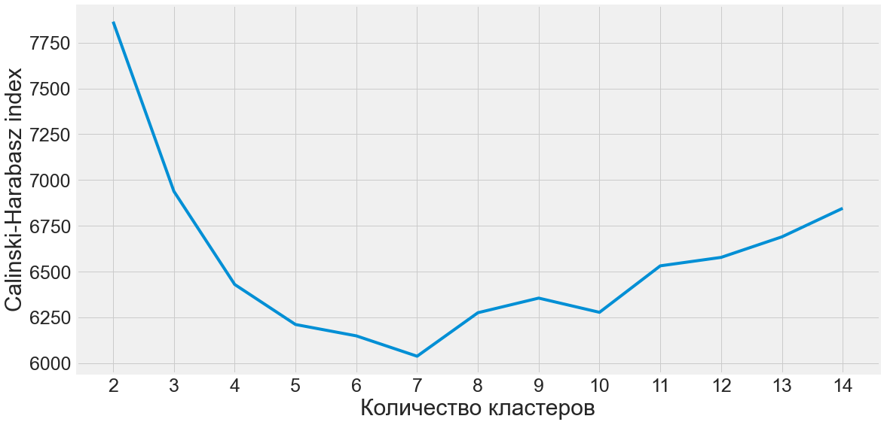
Результаты кластеризации
Факультет Экономических наук
Статистический анализ данных и методы машинного обучения в задачах выявления страхового мошенничества
Кластерный анализ
Таблица 1
Кластерные центроиды по каждому признаку
Ранговые коэффициенты корреляции Спирмена и Кендалла между целевой переменной и результатом кластеризации равны -0,26
Признак\Кластер | 0 | 1
Канал продаж | 0,106 | 0,1067
Серия договора | 0,1176 | 0,0596
Валюта ответственности | 0,1072 | 0,1025
Тип заявителя | 0,1082 | 0,0919
Тип случая | 0,126 | 0,0375
Место случая | 0,1147 | 0,0319
Регион | 0,1071 | 0,1008
Группа инвалидности | 0,1043 | 0,104
Страховой риск, по которому произошло событие | 0,0986 | 0,0249
CC main program | 0,1062 | 0,1059
Risk code | 0,1275 | 0,0191
Доп. доход | 72203 | 16498
Страх. сум. по риску, в вал. отв. | 322106 | 89068
Опл. дн. нетрудоспособ. | 11,372 | 30,684
ЗУ, % от страх. сум. | 137,96 | 112,79
РЗУ, в вал. отв. | 860,71 | 10039
Доля выгодоприобретателя | 99,653 | 98,941
СС main programm | 22837 | 85479
Разн. меж. дат. вступ. дог. в силу и наст. страх. случ. | 641,57 | 1571
Рис. 5. График Calinski-Harabasz индекса в зависимости от количества кластеров в модели k-means

Slide 12
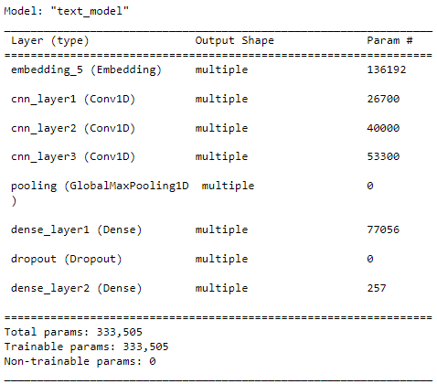
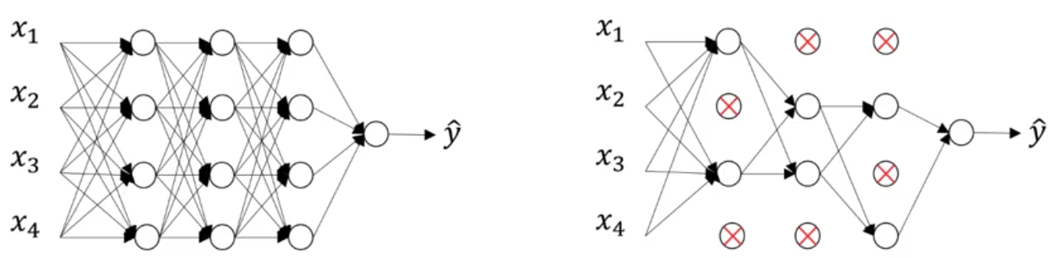
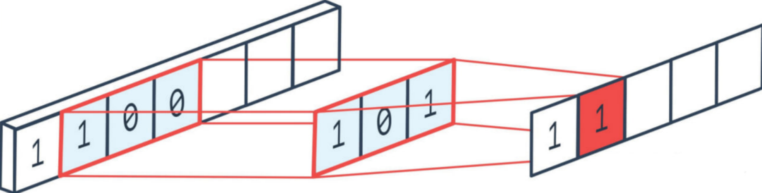
Построение свёрточной нейронной сети (CNN)
Факультет Экономических наук
Статистический анализ данных и методы машинного обучения в задачах выявления страхового мошенничества
Построение нейронной сети
Данные, которые подаются на вход:
1) Бытовая травма. Травма. Ушиб копчика.
2) бытов травм травм ушиб копчик
3) [4, 1, 1, 10, 101]
Рис. 6. Архитектура нейронной сети
Рис. 7. Иллюстрация работы функции dropout в нейронной сети
Рис. 8. Иллюстрация работы фильтров в одномерной свёрточной нейронной сети

Slide 13
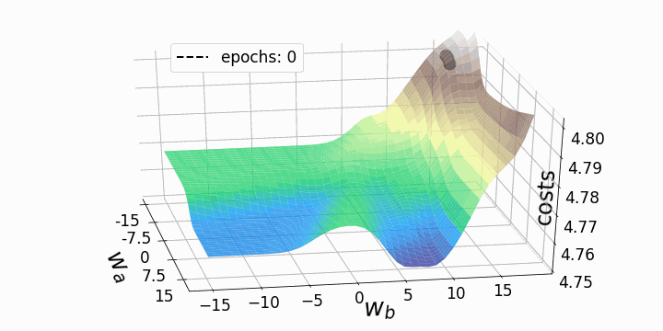
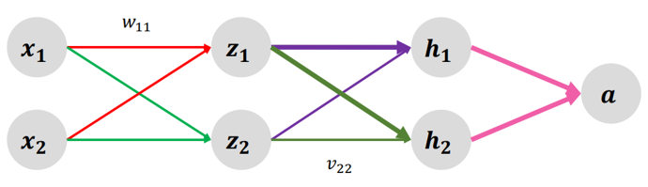

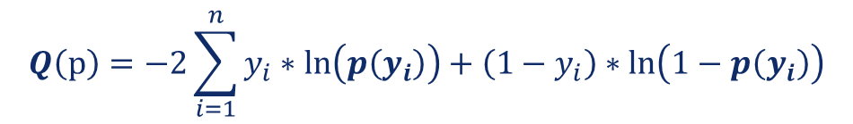
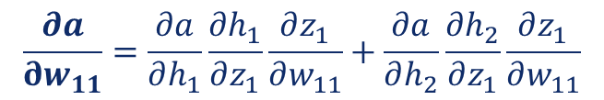
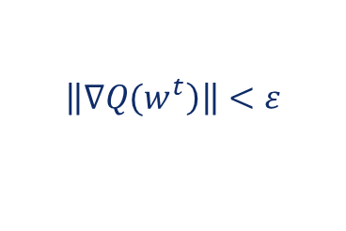

Обучение свёрточной нейронной сети
Факультет Экономических наук
Статистический анализ данных и методы машинного обучения в задачах выявления страхового мошенничества
Обучение нейронной сети
В основе метода градиентного спуска лежит идея поиска минимума функции потерь путем итеративного шага в направлении, обратном градиенту функции (отрицательное значение градиента)
Используемая функция потерь – бинарная кросс-энтропия (логарифмическая функция потерь):
$$Q\left(p\right)=−2\sum_{i=1}^{n}{y_{i}∗\ln\left(p\left(y_{i}\right)\right)+\left(1−y_{i}\right)∗\ln\left(1−p\left(y_{i}\right)\right)}$$
$w^{t}=w^{t−1}−η∇Q(w^{t−1})$
Условия остановки:
$$\left\|\left.∇Q(w^{t}\right)\right\|<ε$$
или
$\left\|w^{t}−w^{t−1}\right\|<ε$
Рис. 9. Схема простой полносвязной нейронной сети с двумерным входом и одномерным выходом
$$\frac{∂a}{∂w_{11}}=\frac{∂a}{∂h_{1}}\frac{∂h_{1}}{∂z_{1}}\frac{∂z_{1}}{∂w_{11}}+\frac{∂a}{∂h_{2}}\frac{∂h_{2}}{∂z_{1}}\frac{∂z_{1}}{∂w_{11}}$$
Рис. 10. Визуализация работы метода градиентного спуска из разных начальных точек

Slide 14
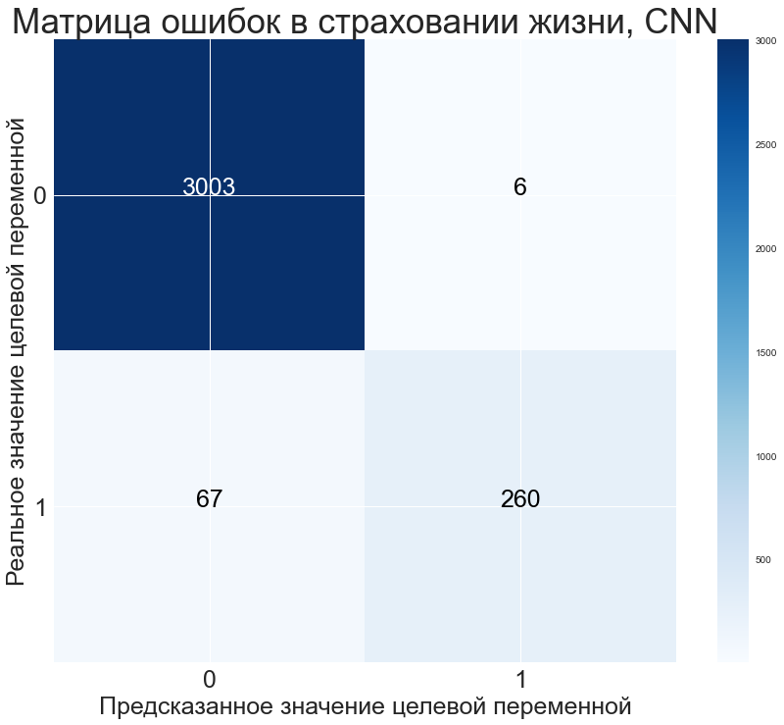
Результаты предсказаний нейронной сети
Факультет Экономических наук
Статистический анализ данных и методы машинного обучения в задачах выявления страхового мошенничества
Оценка результатов нейронной сети
Таблица 2
Отчёт по классификации в страховании жизни, свёрточная нейронная сеть
 | Precision | Recall | F1-мера | Количество
0 | 0,98 | 1 | 0,99 | 3009
1 | 0,98 | 0,8 | 0,88 | 327
Среднее | 0,98 | 0,9 | 0,93 | 3336
Средневзвешенное | 0,98 | 0,98 | 0,98 | 3336
Таблица 3
Отчёт по классификации в страховании не-жизни, свёрточная нейронная сеть
 | Precision | Recall | F1-мера | Количество
0 | 0,89 | 0,92 | 0,91 | 11999
1 | 0,55 | 0,46 | 0,50 | 2515
Среднее | 0,72 | 0,69 | 0,7 | 14514
Средневзвешенное | 0,83 | 0,84 | 0,84 | 14514
Рис. 11. Матрица ошибок в страховании жизни, свёрточная нейронная сеть

Slide 15
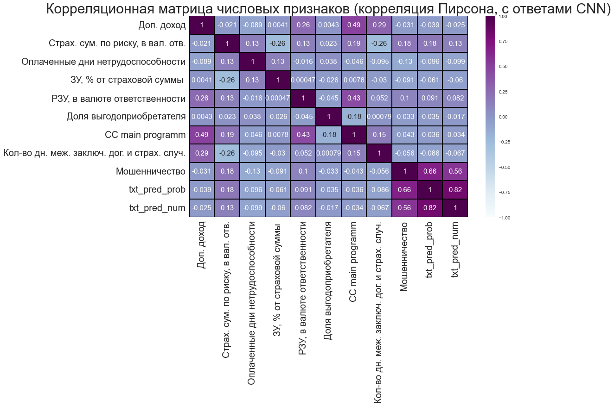

Добавление новых признаков
Факультет Экономических наук
Статистический анализ данных и методы машинного обучения в задачах выявления страхового мошенничества
Добавление новых признаков
В набор данных были добавлены 2 новые переменные:
txt_pred_prob – вероятностный выход нейронной сети
txt_pred_num – бинарный выход нейронной сети
Корреляция txt_pred_prob с целевой переменной (Мошенничество) равна 0,66, что является максимальным значением среди всех числовых переменных
Рис. 12. Корреляционная матрица по данным из обучающей выборки (тренировочной)

Slide 16
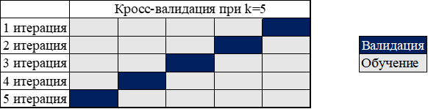
Обучение моделей
Факультет Экономических наук
Статистический анализ данных и методы машинного обучения в задачах выявления страхового мошенничества
Обучение моделей
После добавления новых признаков (ответов кластеризации и нейронной сети) строятся модели:
Логистическая регрессия (LR)
Метод опорных векторов (SVM)
Классификатор линейного дискриминантного анализа (LDA)
Классификатор случайного леса (RFC)
Классификатор градиентного бустинга (GBC)
Методы статистического анализа (классические)
Методы машинного обучения (современные)
Гиперпараметры – это параметры модели машинного обучения, которые не оптимизируются непосредственно в процессе обучения модели, а устанавливаются до начала процесса обучения и контролируют ее поведение. Они настраиваются с помощью метода кросс-валидации
Рис. 13. Схема работы метода кросс-валидации при k=5

Slide 17
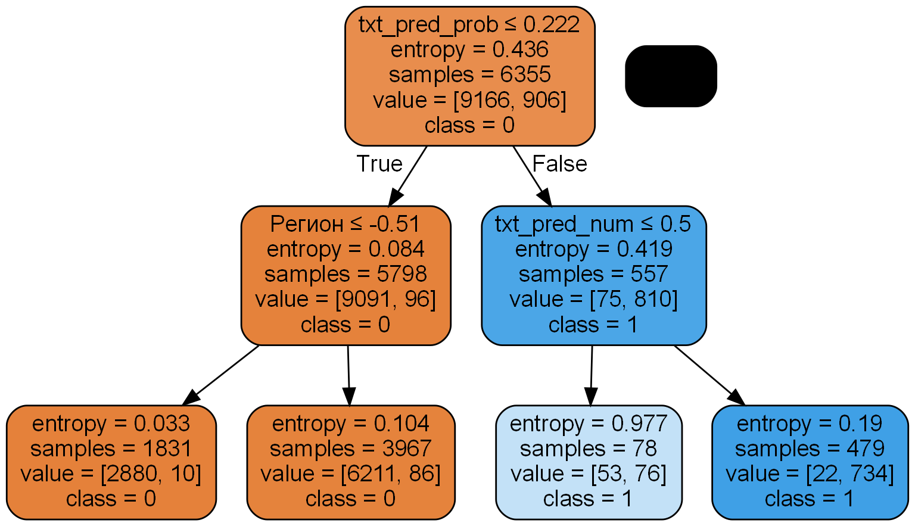

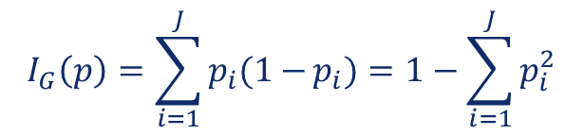
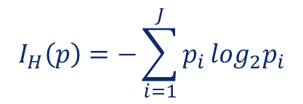
Обучение моделей
Факультет Экономических наук
Статистический анализ данных и методы машинного обучения в задачах выявления страхового мошенничества
Разбиения решающих деревьев
В современных методах машинного обучения (RFC, GBC) используются ансамбли (композиции) решающих деревьев.
Наиболее популярными критериями разбиения узла на ветви (гиперпараметр) являются:
Критерий Джини
Энтропия
$$I_{G}\left(p\right)=\sum_{i=1}^{J}{p_{i}(1−}p_{i})=1−\sum_{i=1}^{J}{p_{i}^{2}}$$
$$I_{H}\left(p\right)=−\sum_{i=1}^{J}{p_{i}}\log_{2}p_{i}$$
Рис. 14. Схема одного из решающих деревьев, использованных в Random Forest Classifier

Slide 18
Результаты на данных страхования жизни
Факультет Экономических наук
Статистический анализ данных и методы машинного обучения в задачах выявления страхового мошенничества
Результаты на данных страхования жизни
Таблица 4
Таблица с результатами моделей на данных страхования жизни
Метод | Accuracy | Precision | Recall | F1 мера | ROC AUC | Ответы CNN как признак | Результаты k-means как признак
CNN (Нейронная сеть) | 0,98 | 0,98 | 0,80 | 0,88 | 0,97 | - | Нет
LR (Логистическая регрессия) | 0,98 | 0,96 | 0,83 | 0,89 | 0,9882 | Да | Да
SVM (Метод опорных векторов) | 0,98 | 0,95 | 0,84 | 0,89 | 0,9649 | Да | Да
LDA (Дискриминантный анализ) | 0,98 | 0,96 | 0,81 | 0,88 | 0,9818 | Да | Да
GBC (Градиентный бустинг) | 0,98 | 0,93 | 0,88 | 0,91 | 0,9919 | Да | Да
RFC (Случайный лес) | 0,98 | 0,98 | 0,81 | 0,88 | 0,9913 | Да | Да
GBC ответов CNN | 0,94 | 0,98 | 0,35 | 0,51 | 0,9672 | Нет | Да

Slide 19
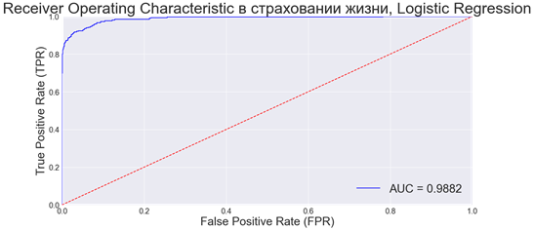
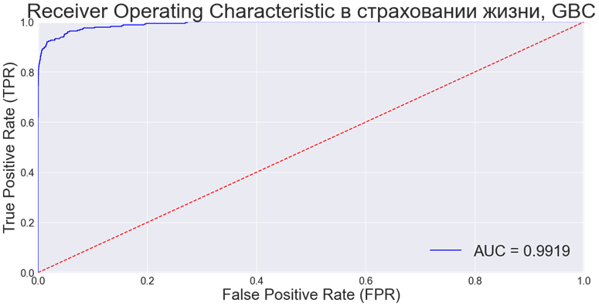
Лучшие модели из методов статистического анализа и машинного обучения, данные страхования жизни
Факультет Экономических наук
Статистический анализ данных и методы машинного обучения в задачах выявления страхового мошенничества
Сравнение классической и современной модели на данных страхования жизни
Обе модели демонстрируют очень высокое качество прогнозирования
Модель Gradient Boosting Classifier показывает лучшее качество, чем Logistic regression
ROC AUC = 0,9882, F1 = 0,89
ROC AUC = 0,9919, F1 = 0,91
Logistic Regression
Gradient Boosting
Рис. 15. График ROC кривой в страховании жизни, логистическая регрессия
Рис. 16. График ROC кривой в страховании жизни, градиентный бустинг

Slide 20
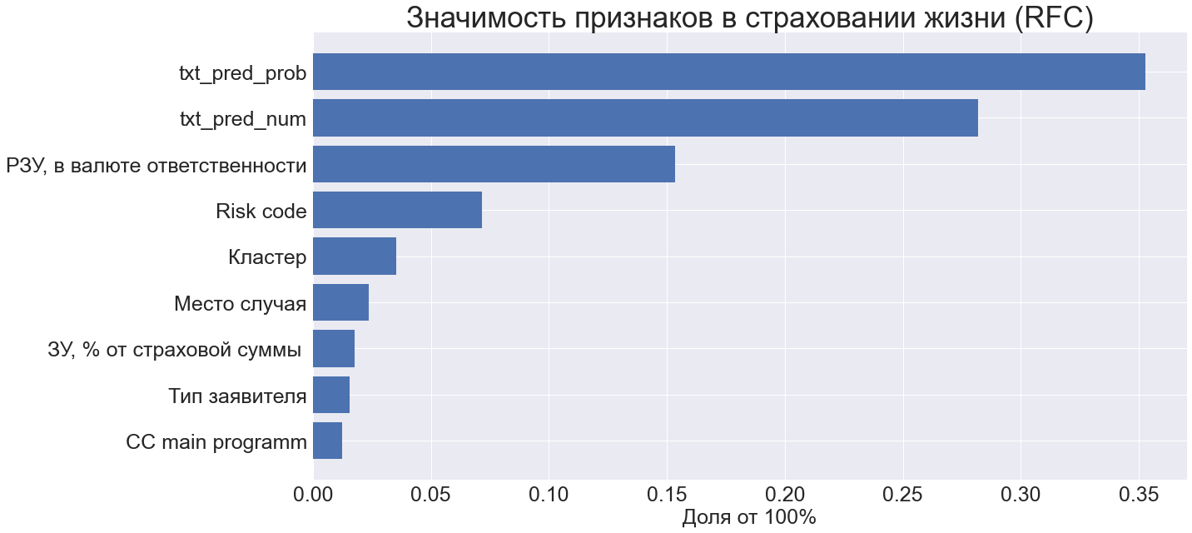
Значимость признаков в данных страхования жизни
Факультет Экономических наук
Статистический анализ данных и методы машинного обучения в задачах выявления страхового мошенничества
Значимость признаков в данных страхования жизни
Новые переменные оказались значимы для решения задачи классификации на данных страхования жизни
Кластеризация способствует улучшению предиктивной способности
Гипотеза о важности использования текстовых данных снова не отвергается
Рис. 17. Гистограмма значимости признаков в страховании жизни, случайный лес

Slide 21
Результаты на данных страхования не-жизни
Факультет Экономических наук
Статистический анализ данных и методы машинного обучения в задачах выявления страхового мошенничества
Результаты на данных страхования не-жизни
Таблица 5
Таблица с результатами моделей на данных страхования не-жизни
Метод | Accuracy | Precision | Recall | F1 мера | ROC AUC | Ответы CNN как признак | Результаты k-means как признак
CNN (Нейронная сеть) | 0,84 | 0,55 | 0,46 | 0,5 | 0,77 | - | Нет
LR (Логистическая регрессия) | 0,88 | 0,83 | 0,41 | 0,55 | 0,8512 | Да | Да
SVM (Метод опорных векторов) | 0,93 | 0,93 | 0,67 | 0,78 | 0,9628 | Да | Да
LDA (Дискриминантный анализ) | 0,88 | 0,86 | 0,37 | 0,52 | 0,8254 | Да | Да
GBC (Градиентный бустинг) | 0,99 | 0,98 | 0,95 | 0,97 | 0,9856 | Да | Да
RFC (Случайный лес) | 0,98 | 1 | 0,9 | 0,94 | 0,9841 | Да | Да
GBC ответов CNN | 0,96 | 1 | 0,8 | 0,89 | 0,977 | Нет | Да

Slide 22
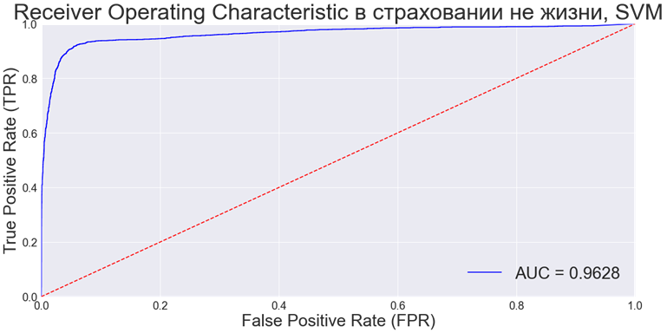
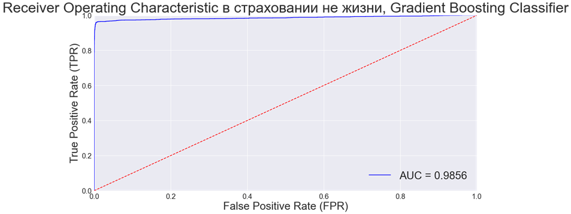
Лучшие модели из методов статистического анализа и машинного обучения, данные страхования не-жизни
Факультет Экономических наук
Статистический анализ данных и методы машинного обучения в задачах выявления страхового мошенничества
Сравнение классической и современной модели на данных страхования не-жизни
Модель Gradient Boosting Classifier показывает лучшее качество, чем Метод опорных векторов
Классические статистические модели справились с задачей намного хуже, чем их современные аналоги
ROC AUC = 0,9628, F1 = 0,78
ROC AUC = 0,9856, F1 = 0,97
SVM
Gradient Boosting
Рис. 18. График ROC кривой в страховании не-жизни, логистическая регрессия
Рис. 19. График ROC кривой в страховании не-жизни, градиентный бустинг

Slide 23
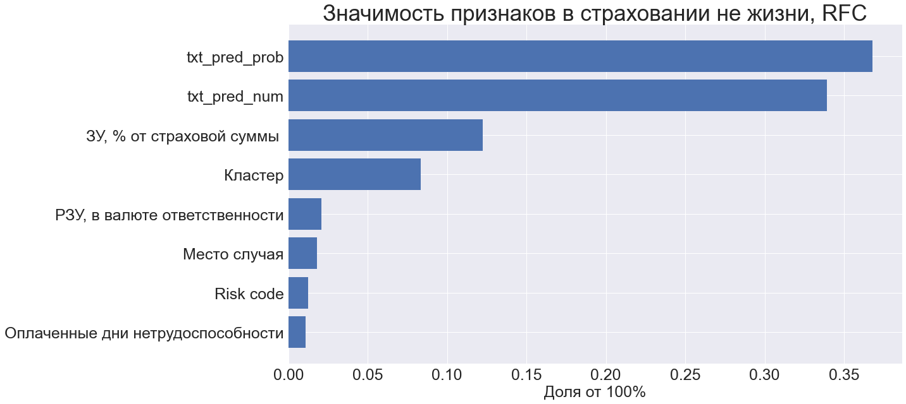
Значимость признаков в данных страхования не-жизни
Факультет Экономических наук
Статистический анализ данных и методы машинного обучения в задачах выявления страхового мошенничества
Значимость признаков в данных страхования не-жизни
Новые переменные снова значимы для решения задачи классификации на данных страхования не-жизни
Кластеризация способствует улучшению предиктивной способности
Гипотеза о важности использования текстовых данных снова не отвергается
Рис. 20. Гистограмма значимости признаков в страховании не-жизни, случайный лес

Slide 24



Выводы
Факультет Экономических наук
Статистический анализ данных и методы машинного обучения в задачах выявления страхового мошенничества
Выводы
24
Использование текстовых данных в дополнении к числовым и категориальным данным повышает предиктивную способность модели
Современные методы машинного обучения показали лучший результат, чем классические статистические модели
Сочетание результатов нейронных сетей и кластеризации с современными моделями демонстрирует лучшее качество, чем при их использовании по отдельности
Использование модели, разработанной в данном исследовании, поможет страховым компаниям лучше справляться с задачей обнаружения мошеннических заявлений

